Slide 1

Linux基础
华微软件

Slide 2
目录
搭建本地Linux虚拟环境
SecureCRT客户端工具
常用操作命令
学习资料

Slide 3
搭建本地Linux虚拟环境
搭建环境：VMware 14.1.1 虚拟机下安装 CentOS 6.7
（1）下载和安装Vmware
（2）下载和安装 CentOS 6.7 64位，参考《系统安装步骤》
（3）修改网络配置

Slide 4
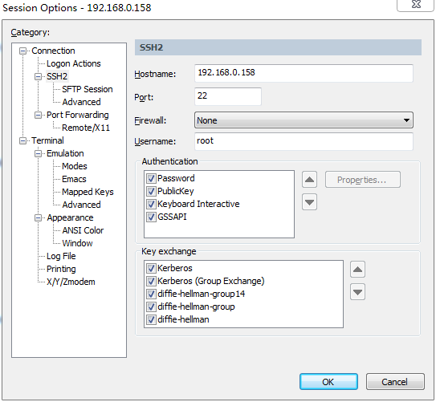
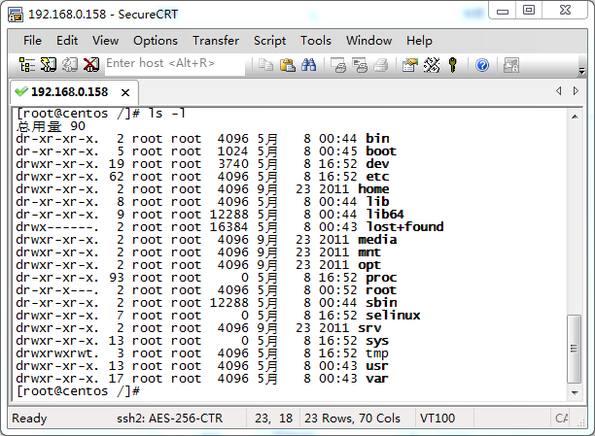
客户端工具
（1）下载和安装SecureCRT
（2）Linux远程登录

Slide 5
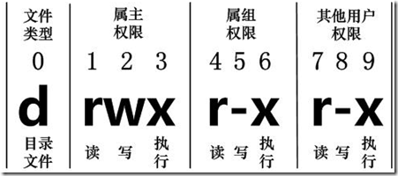
常用操作命令
（1）文件基本属性
1、chgrp：更改文件属组
chgrp [-R] 属组名 文件名
2、chown：更改文件属主，也可以同时更改文件属组
chown [–R] 属主名 文件名
chown [-R] 属主名：属组名 文件名
3、chmod：更改文件9个属性
chmod [-R] xyz 文件或目录

Slide 6
常用操作命令
（2）用户和用户组管理
1、添加新的用户账号
useradd 选项 用户名
2、删除帐号
userdel 选项 用户名
3、修改帐号
usermod 选项 用户名
4、用户口令的管理
passwd 选项 用户名

Slide 7
常用操作命令
（3）文件与目录管理
ls：列出目录
cd：切换目录
pwd：显示目前的目录
mkdir：创建一个新的目录
rmdir：删除一个空的目录
cp：复制文件或目录
rm：移除文件或目录
mv：移动文件与目录，或修改名称

Slide 8
常用操作命令
（4）磁盘管理
df：列出文件系统的整体磁盘使用量
du：检查磁盘空间使用量
fdisk：用于磁盘分区

Slide 9
常用操作命令
（5）vi/vim
（6）tail：只看尾巴几行
（7）grep：搜索过滤

Slide 10
学习资料
（1）基础入门
http://www.runoob.com/linux/linux-install.html
（2）论坛
https://www.linuxidc.com
（3）书籍
《鸟哥的Linux私房菜》

